Slide 2
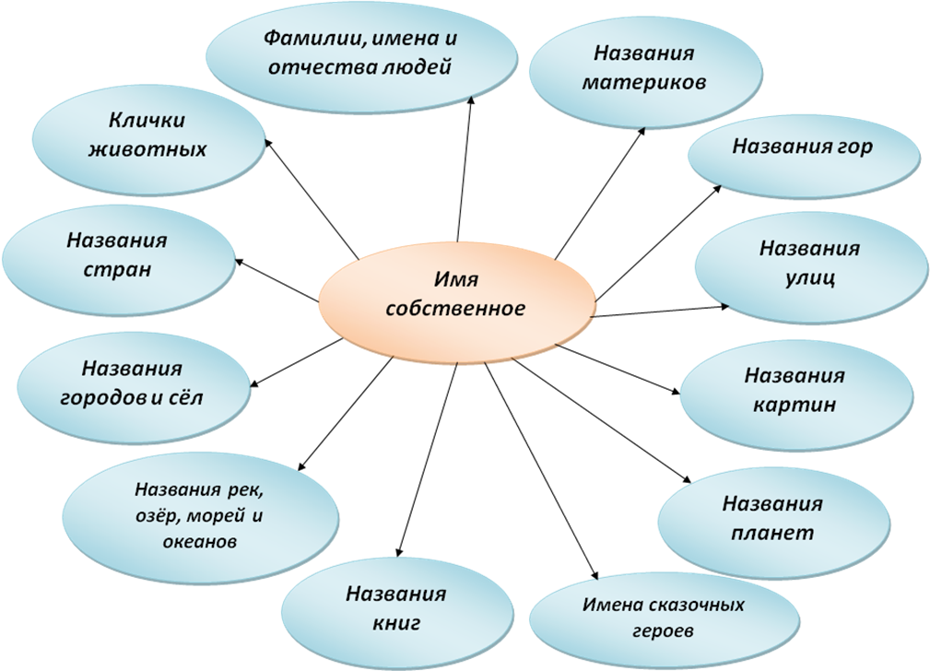

Slide 3
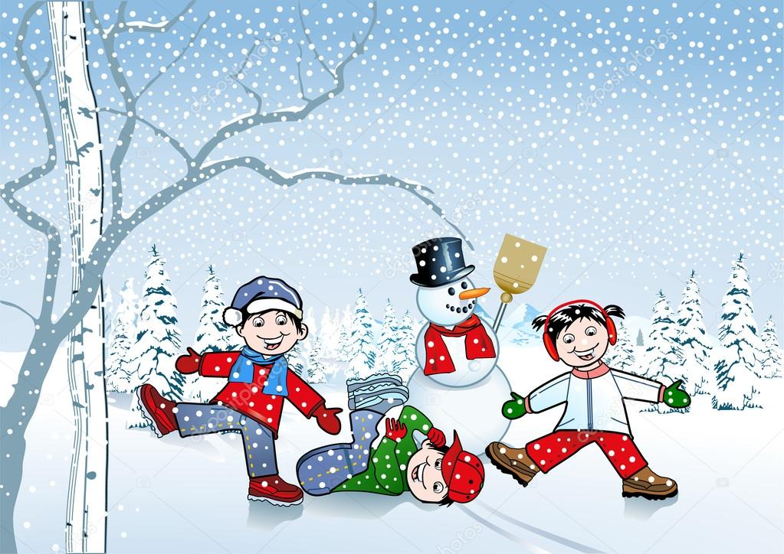
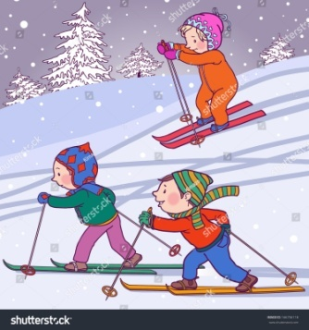
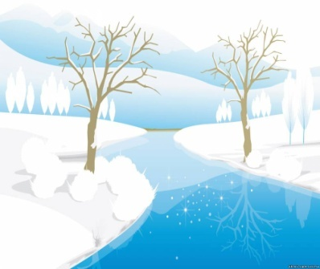
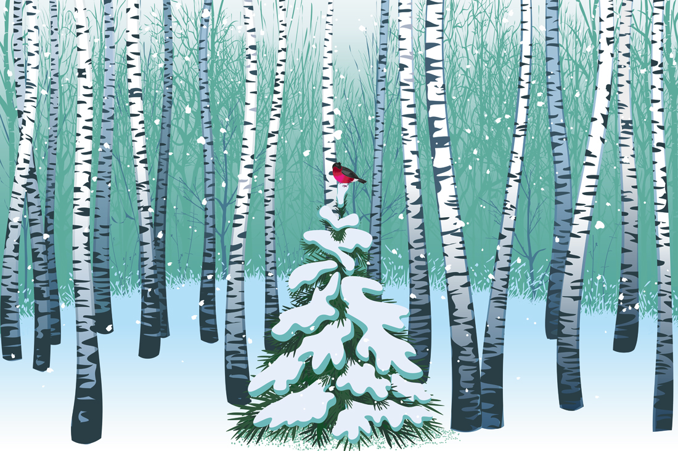
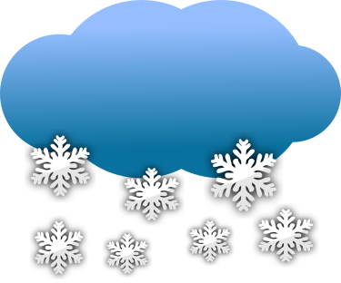
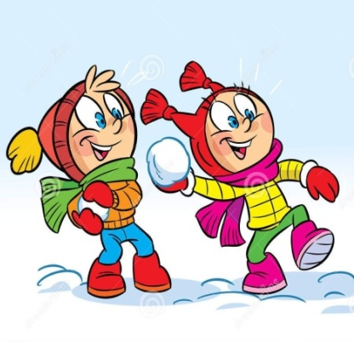
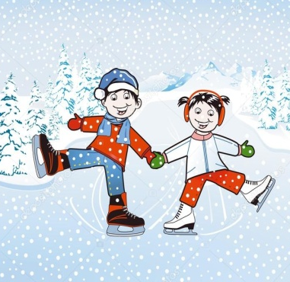
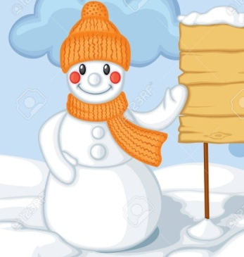
Ровная
лыжня
Поляна
отдыха
Лес
заданий
Переправа
Снегопад
букв
Одна голова хорошо, а две - лучше
В гостях у Снеговика
Снежки

Slide 4
Роман, Петрович, Буратино, Россия, Непоседа, Мурка, «Репка», Жучка, Соколов.

Slide 5
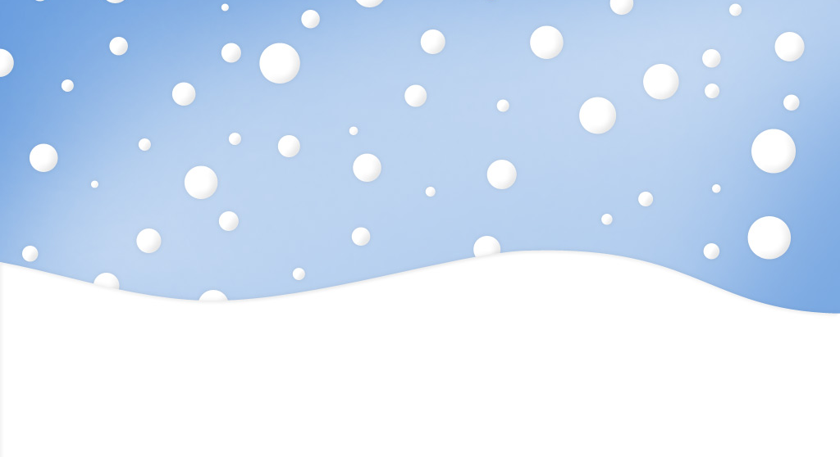
Снегопад букв
и
о
е
о
М .сква, д .ревня, ул .ца
гор .д
ребус
далее

Slide 6

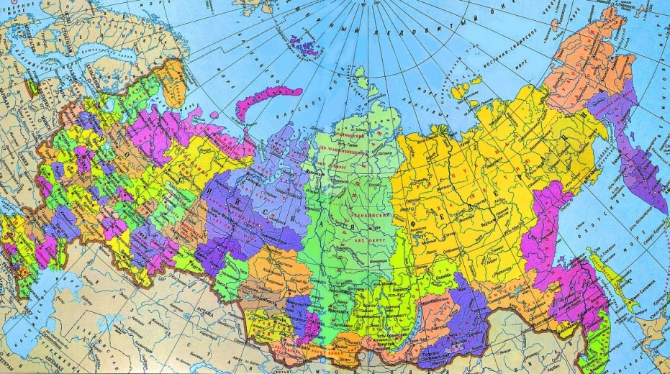
В гостях у Снеговика

Slide 7
Тема урока: Заглавная буква в географических
названиях

Slide 8
Запомни!
Названия стран, городов, деревень, улиц, рек … пишутся с заглавной буквы.
Это имена собственные.

Slide 9
Лес заданий
С. 60 упр. 102

Slide 10
Поляна отдыха
карта

Slide 11
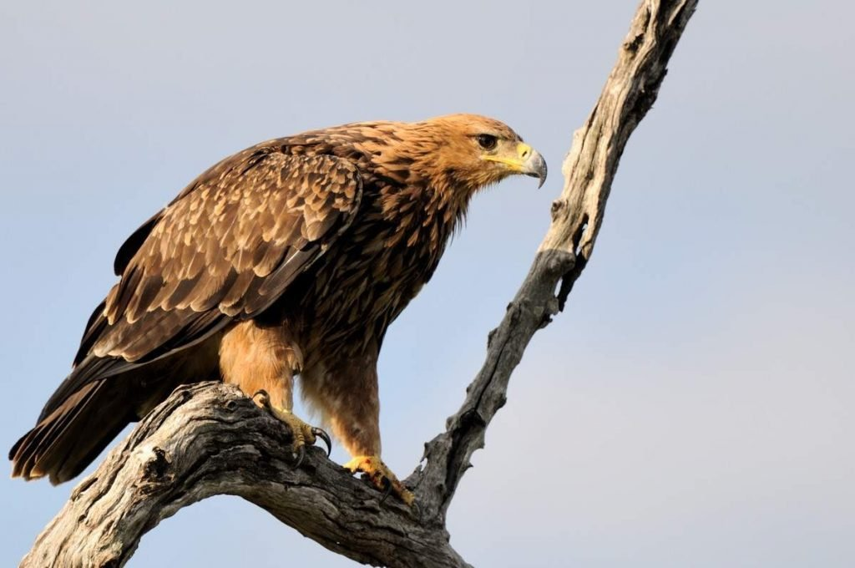
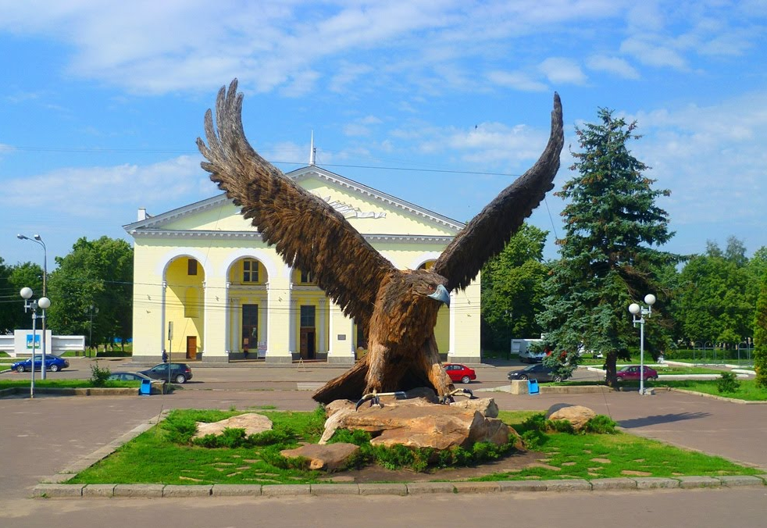
О
или
о
?
(О,о)
(О,о)
птица рёл – город рёл

Slide 12
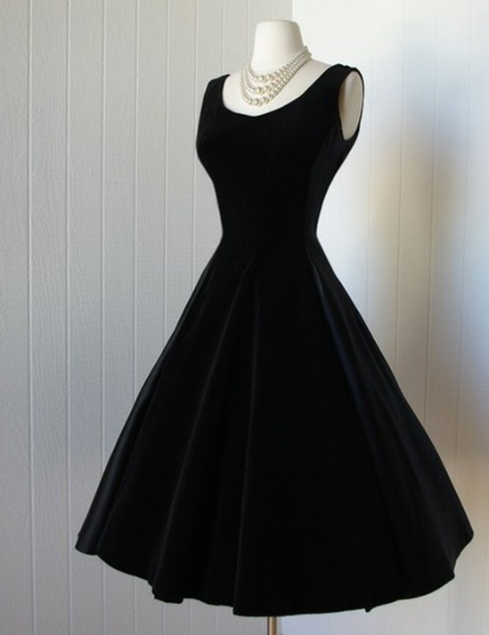
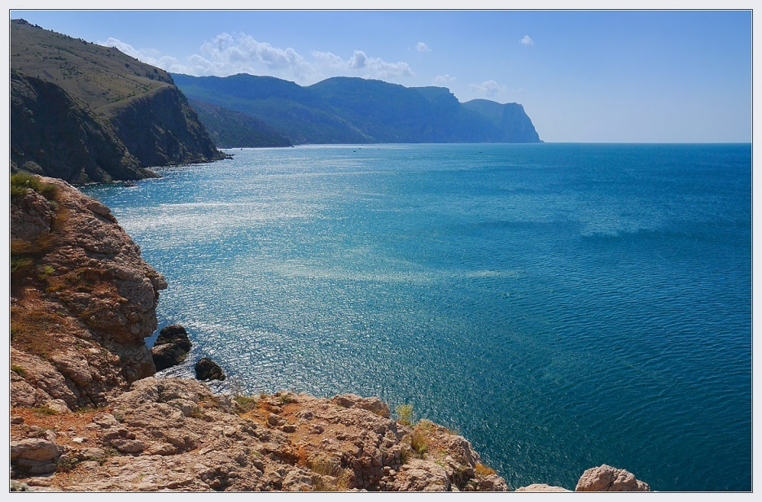
Ч
или
ч
?
(Ч,ч)
(Ч,ч)
ёрное платье – ёрное море

Slide 13
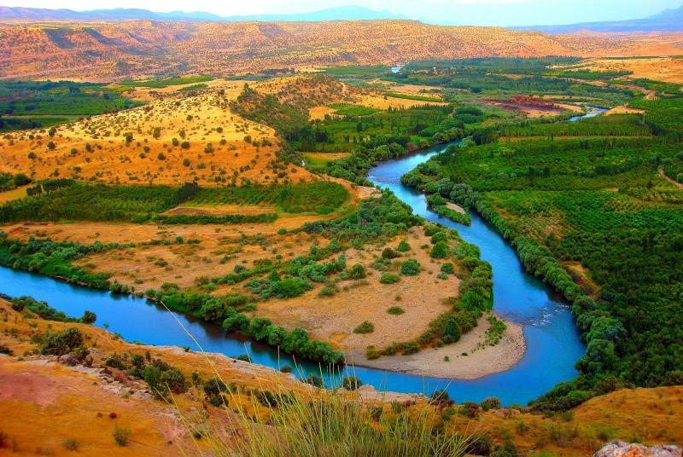
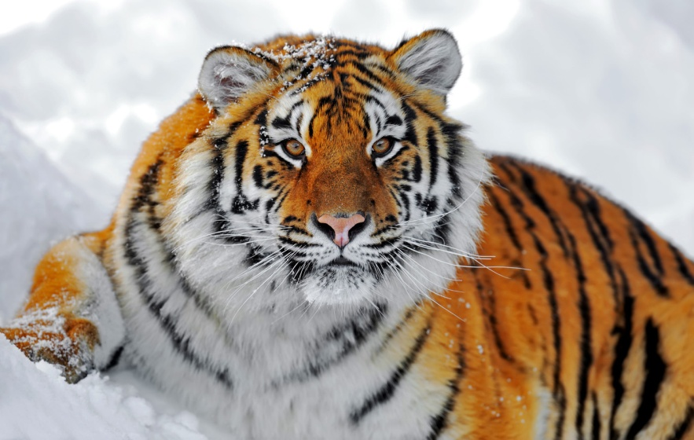
В Азии есть река Тигр.
.
В лесах живёт тигр.

Slide 14

Одна голова хорошо, а две – лучше!
Задание: Вместо точки вставьте строчную или заглавную букву.

Slide 15
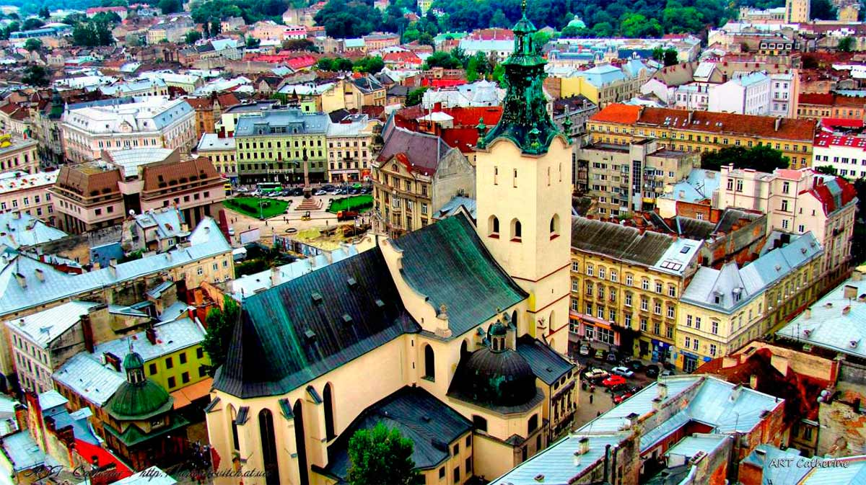
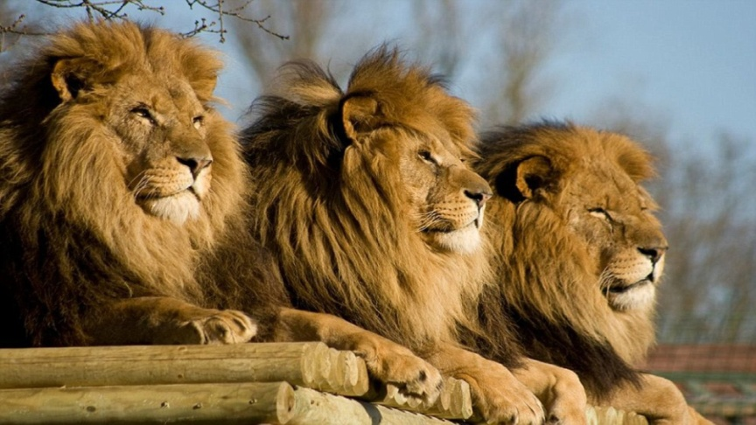
Ребята приехали в город Львов.
В Африке живёт много львов.

Slide 16

Снежки

Slide 17
Точно в цель!
Саша Петров живёт в Казани на улице Мира. Летом он с дядей Толей поедет на Чёрное море, а затем – в
деревню Дубки.

Slide 18
Я узнал…
Мне было интересно…
Мне было трудно…

Slide 19
Светофор
На уроке было интересно, с заданиями справились
На уроке было всё понятно, но некоторые задания были трудными
На уроке было скучно, все задания были трудными

Slide 20
Спасибо за урок!

